Slide 1
Grafici SQL con Grafana

Slide 2
Cos’è Grafana
Grafana, sviluppata da Grafana Labs, è una piattaforma open source che offre una visualizzazione interattiva dei dati attraverso diagrammi e grafici, consolidati in una singola dashboard o più, per una migliore comprensione e interpretazione. Consente query e impostazione di avvisi indipendentemente dall'ambiente di archiviazione dei dati (server tradizionali, cluster Kubernetes, servizi cloud, ecc.), facilitando l'analisi, l'identificazione di tendenze e inefficienze per migliorare i processi. Grafana promuove l'accessibilità dei dati a tutta l'organizzazione, favorendo una cultura collaborativa e innovativa.

Slide 3
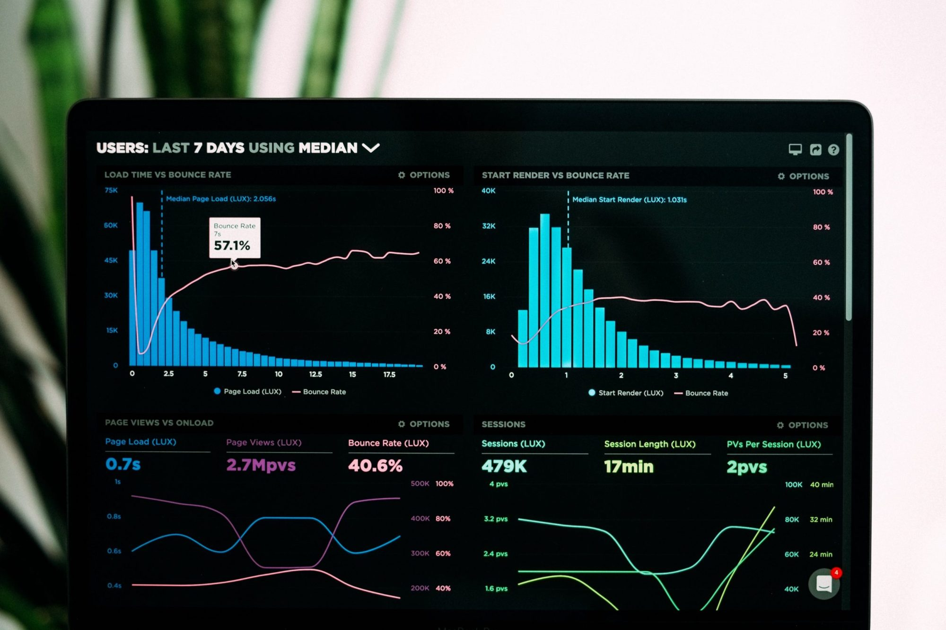

Grafana per grafici e visualizzazioni
Esempi di grafici

